Slide 1
Informe de Gestión de RedIRIS 2013
Tomás de Miguel
Director de RedIRIS

Slide 2
Resumen Ejecutivo
RedIRIS-NOVA
Hemos activado el plano de control GMPLS
Hemos concluido el despliegue del equipamiento óptico de la red troncal
Se ha realizado una importante obra de recolocación del cable submarino en Cádiz y Tenerife, pero sin que haya afectado al servicio de acceso a Internet para los usuarios de Canarias.
Seguimos ejecutando la extensión de la red en varias regiones
Plan Estratégico para el nuevo periodo 2014 – 2016
El plan se ha remitido a MINECO para evaluación
Centrado en la consolidación del servicio
La introducción de servicios para ayudar a agregar demanda a las instituciones (servicios en la nube)
Aceptación de nuevos colectivos de usuarios
MINECO ha mantenido el presupuesto durante este año y lo va a incrementar al año que viene para poder contratar otros servicios
Conexión con Baleares
Mantenimiento y monitorización de la red óptica
Alto nivel de aceptación por parte de la comunidad
Las encuestas que realizamos periódicamente son muy positivas
Celebración del 25 Aniversario de RedIRIS presidido por SAR el Príncipe Felipe
Martes 29 de octubre a las 12:00

Slide 3
La afiliación de RedIRIS
En 2013 el número de instituciones afiliadas ha crecido un 9% hasta 486

Slide 4
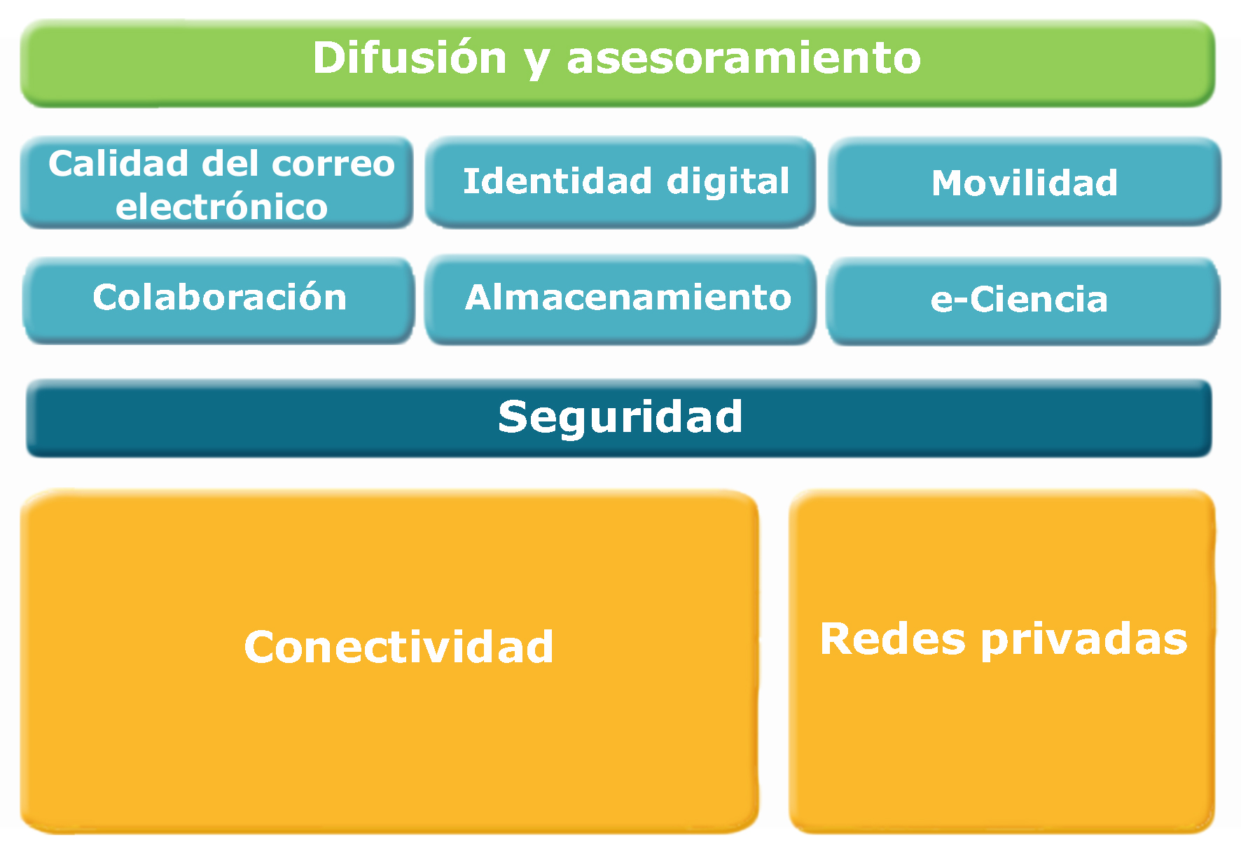
Catálogo de Servicios

Slide 5
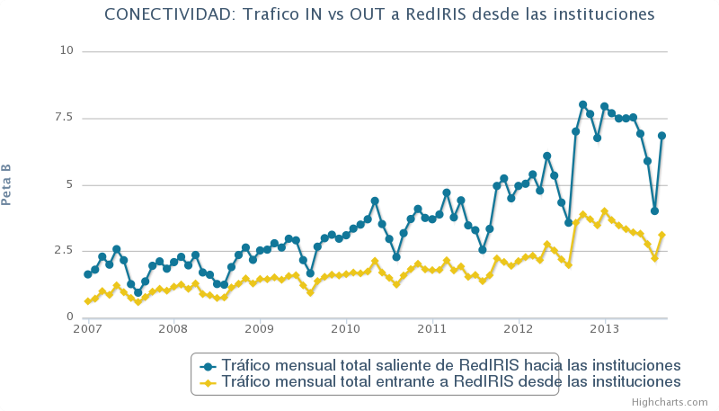
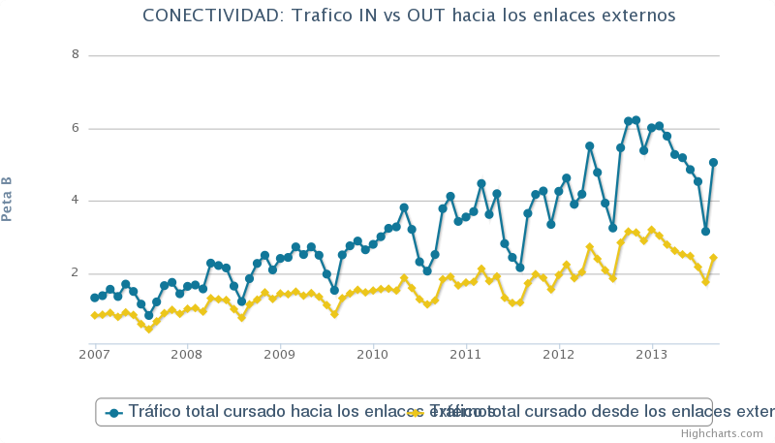
Tráfico total interno y externo
+43%
+34%
+20%
+26%

Slide 6
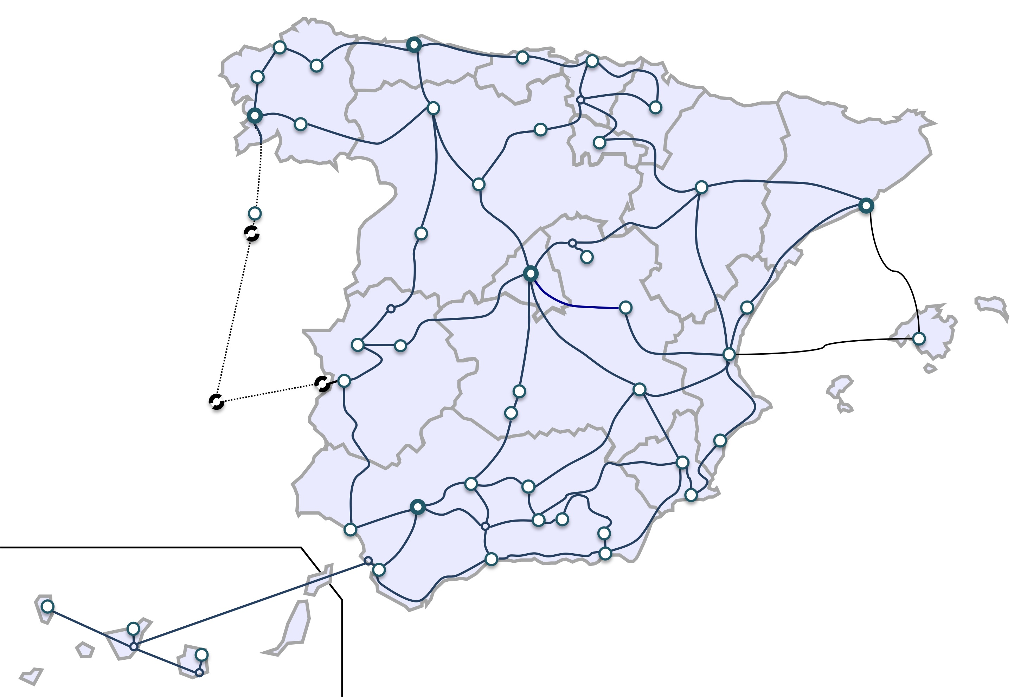
Canales ópticos desplegados
Redes de proyectos
Canales desplegados
162
(el despliegue todavía no ha terminado)
Redes de instituciones
Redes Autonómicas
Red Troncal IP
Nodo autonómico
Nodo IP RedIRIS + Nodo autonómico

Slide 7
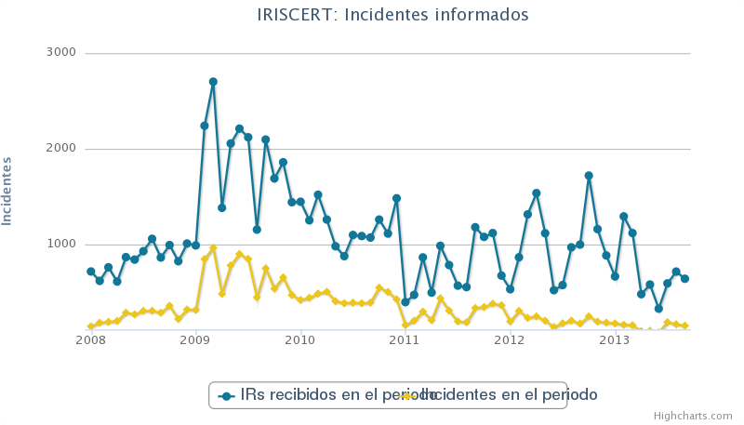
IRIS-CERT: incidentes informados
El número total de incidentes y de mensajes gestionados ha descendido este año.
La razón fundamental es que no hemos sufrido ataques masivos o nuevas formas de asaltar la seguridad de las instituciones.
Red.es ha llegado a un acuerdo con INTECO para transferir el servicio de gestión de incidentes de seguridad, proceso que previsiblemente quedará completado a lo largo del presente año.

Slide 8
Certificados de servidor
Ha aumentado notablemente el número de certificador de servidor emitidos (79%) pero sigue descendiendo el de los certificados pkirisgrid (-22%)

Slide 9
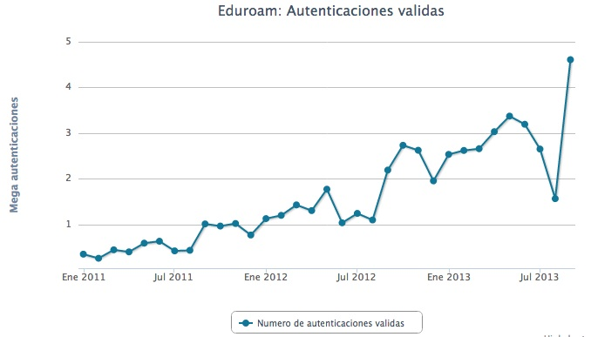
Movilidad eduroam
Sigue aumentando notablemente el uso de eduroam
Se mantiene el porcentaje de autenticaciones en internas dentro España frente a las del extranjero en torno al 50%
Instituciones participantes
126
4
13
39
31
+120%
1
1
1
12
22
2
Es importante atender la recomendación de migrar el servicio a WPA2/AES
Seguimos promoviendo el despliegue de IPv6

Slide 10
Plataforma unificada antispam (lavadora)
El servicio sigue creciendo a buen ritmo (~27%) en el último año
Conexiones SMTP
~ 212 millones / mes
Servicio a
75
instituciones
Correos procesados
~65 millones/mes
Correos
entregados válidos
~52 millones/mes
Dominios
875
Buzones
703.001
Conexiones
bloqueadas
~69%
Correos spam
Bloqueados
~13 millones/mes

Slide 11











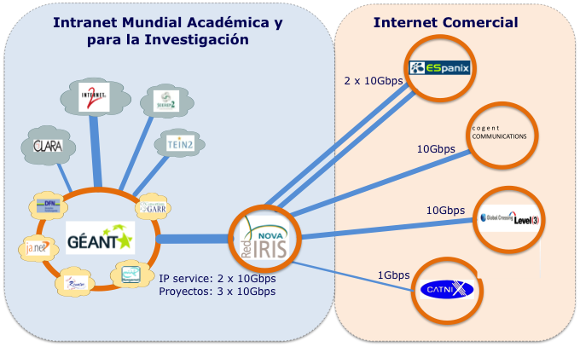
Hitos de 2013
Plataforma FIWAT
Planificación de nuevos servicios y herramientas
RedIRIS-NOVA

Slide 12

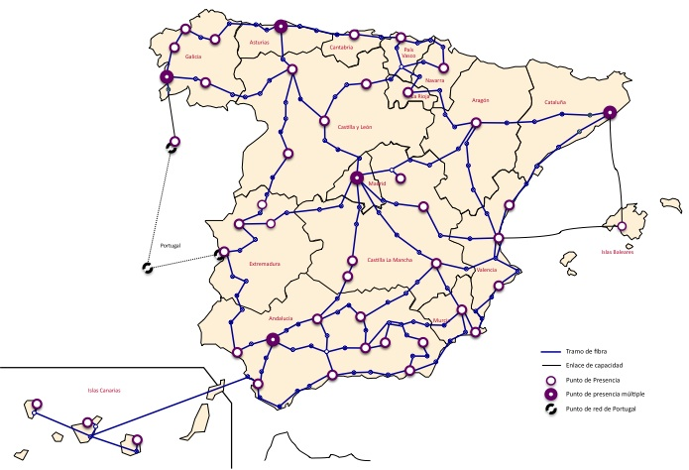



La red óptica RedIRIS-NOVA
Extensión de fibra en Canarias
Activado el plano de control GMPLS
El esfuerzo principal se ha centrado en dotar de protección a los servicios desplegados previamente y activar el plano de control GMPLS

Slide 13
Mecanismos de protección en la red óptica
ventaja
inconveniente
Circuito sencillo sin protección |  | Bajo coste | No protegido
Dos circuitos para dar protección |  | El usuario gestiona la protección | Alto coste tanto para la red óptica como para el servicio
Circuito protegido |  | Una conexión para el usuario y la red hace la conmutación | Consume recursos de red, aunque no se utilicen
Circuito con restauración GMPLS |  | La protección no consume recursos mientras no se use | La conmutación es un poco mas lenta
A
B
A₁
B₁
A₂
B₂
A
B
A
B

Slide 14
Proyectos de infraestructura sobre RedIRIS-NOVA
Red Troncal (herramientas de gestión)
Extensión de RECETGA en Galicia
Extensión de fibra en Canarias
Adenda a la Red Troncal
Pendiente de aprobación en Consejo de Ministros
Doñana, Baleares, CNA, IETI, PCTC
Conexión UCLM en Toledo
Pendiente de firma
Conexión de centros educativos en Ceuta y Melilla
Red Científico Técnica de Castilla y León
Pendiente de aprobación

Slide 15
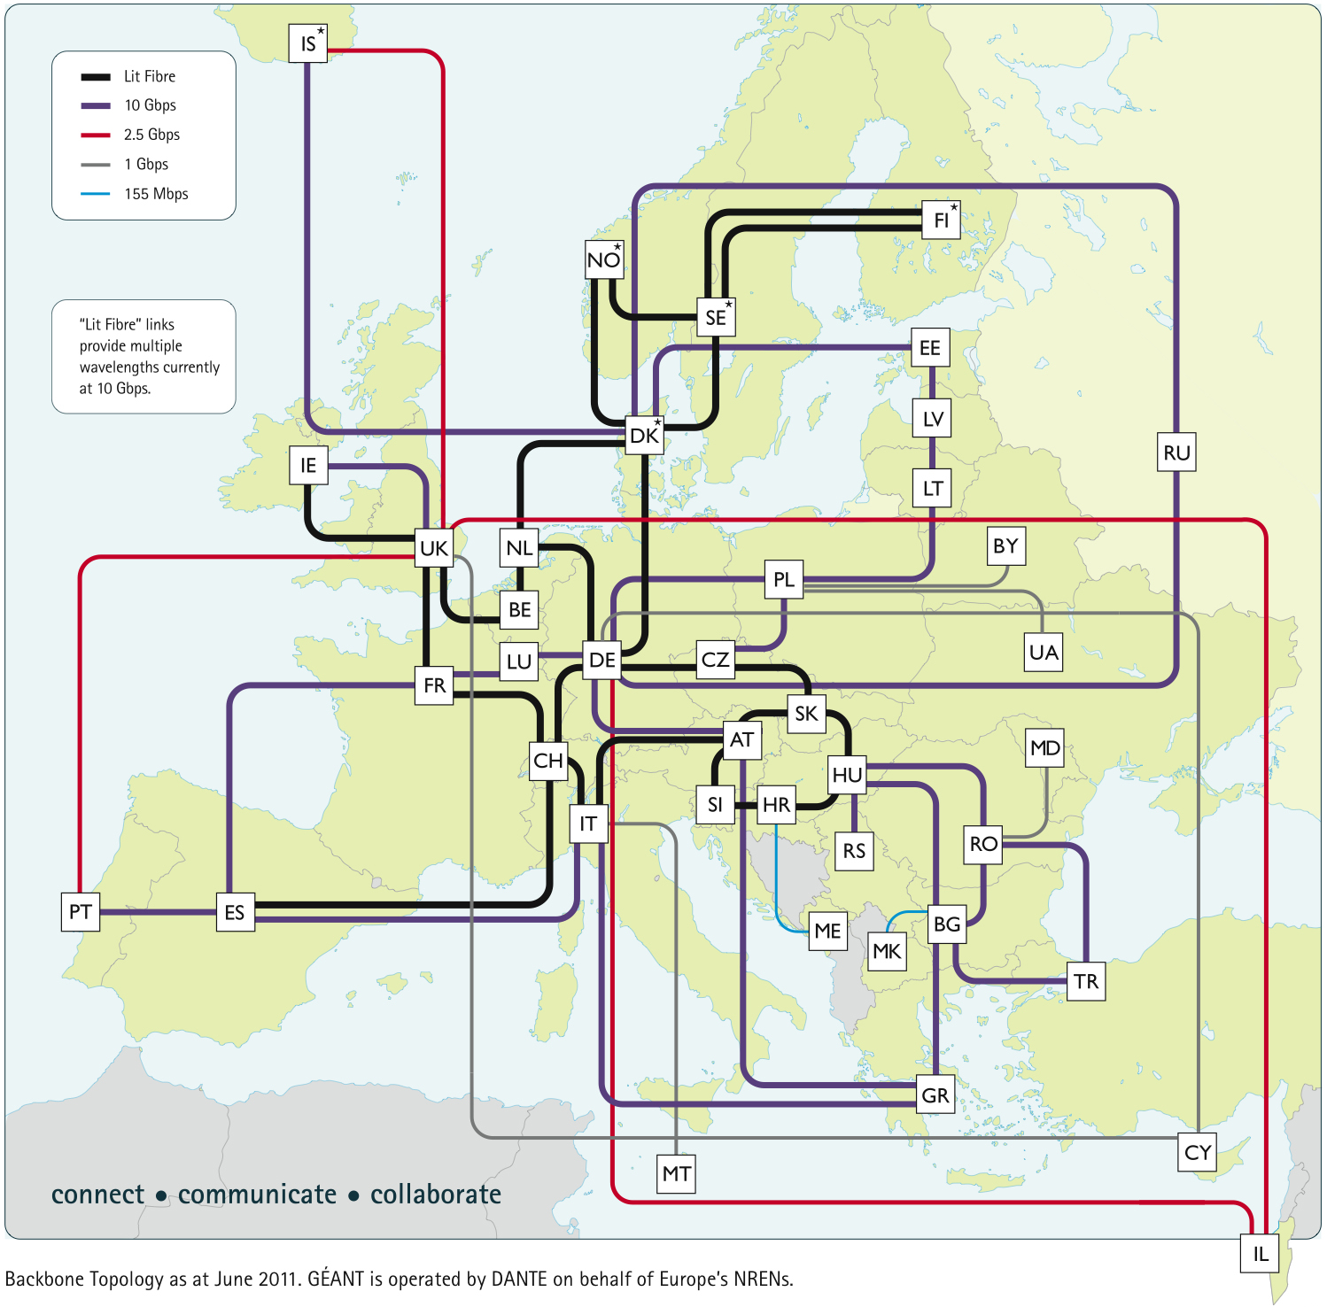

Plataforma FIWAT y XIFI para FI-WARE
Se ha utilizado en varios eventos con desarrolladores sobre la red de FIWAT que da servicio a FI-WARE y XIFI
El despliegue principal se está produciendo en 2013.
Plataforma XIFI
Santander
Madrid
XIFI tiene partners en 7 países europeos.
El despliegue de XIFI está previsto en 2014
Ay. Sevilla
Ay Málaga
Los ayuntamientos aportan datos abiertos y colaboran con las universidades locales
Las Palmas de Gran Canaria

Slide 16


Herramientas de gestión
La tarea consiste en renovar y/o añadir herramientas de gestión para adaptarse a RedIRIS-NOVA y automatizar procesos.
Gestión
5. Gestión de servicios de red
Inventario
4. Captura, registro y análisis de flujos
1. Inventario y control de activos
flujos
Planificación
logs
2. Planificación y configuración de red
3. Gestión y análisis de logs

Slide 17
Nuevos servicios en la nube
Pasarela a Red SARA
Convenio para extender el servicio a otras instituciones y no solo a las universidades
IRISmail
Definición de un modelo de servicio controlado por RedIRIS y apoyado por socios tecnológicos
Identificación de un modelo de servicio que pueda ser gestionado por una empresa de manera eficiente.
Definición de la plataforma mínima para arrancar el servicio
ToIP
Estudio de una propuesta que integre a los principales operadores del mercado
Establecer diferentes niveles de servicio
en función de las instalaciones actuales de las instituciones
en función de la demanda
Otros servicios
En coordinación con CRUE
Trabajando con Géant para lanzar servicios comunes (actividad SA7 de GN3Plus)

Slide 18
Objetivos 2014
Extensión de RedIRIS-NOVA
A través de la aprobación de la Segunda Adenda y de todos los convenios que se han tramitado.
Es muy importante que se aprueben en 2013
Automatización de procesos
Desplegar herramientas de planificación, configuración y gestión
Integrar las nuevas herramientas con las ya existentes y con los equipos en producción
Plataforma FIWAT
Ampliar la plataforma con otros nodos
Integrarse con la red europea XIFI
Integrar proyectos de desarrollo de aplicaciones
Integrar datos abiertos sobre todo de los municipios participantes.
Evolución del Servicio de Identidad de RedIRIS
Poner en marcha un primer servicio en pago por uso

